Slide 1
Зодіакальний годинник
Підготувала Глинська Дарина Андріївна
Галицький фаховий коледж ім. В. Чорновола (ІІ курс)
Тернопільське обласне комунальне територіальне відділення МАНУ
м. Тернопіль
Науковий керівник: Гандзій Роман Ярославович,
викладач фізики Галицького фахового коледжу ім. В. Чорновола

Slide 2
Мета та поставлене завдання
Елемент дослідження | Зміст
Мета дослідження | Вивчення астрономічного підґрунтя поняття «зодіакальні сузір’я», аналіз їхнього актуального розташування з урахуванням прецесії земної осі, а також обґрунтування використання рухомої карти зоряного неба для точного визначення положення Сонця. Дослідження також має на меті аргументувати доцільність включення 13-го зодіакального сузір’я — Змієносця.
Завдання дослідження | 1. Визначити різницю між астеризмами та сузір’ями. 2. Пояснити принцип дії зодіаку як астрономічного годинника. 3. Проаналізувати вплив прецесії земної осі на зміщення сузір’їв. 4. Виявити помилки у шкільному підручнику з астрономії. 5. Дослідити можливості практичного використання рухомої карти зоряного неба.

Slide 3
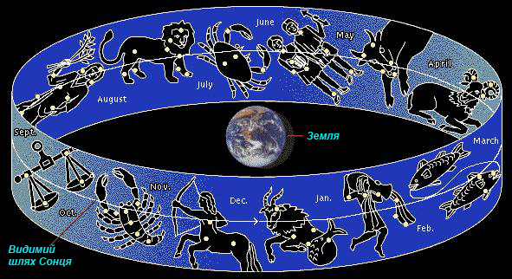
Сузір’я – це не астеризм, а ділянка неба
Колись сузір’ям вважали не ділянку неба, а з’єднання зірок, що сприймалось, як фігура чи образ. Тому екліптику поділили на 12 рівних ділянок, у яких знаходились 12 виразних конфігурацій зір на небесній сфері.

Slide 4
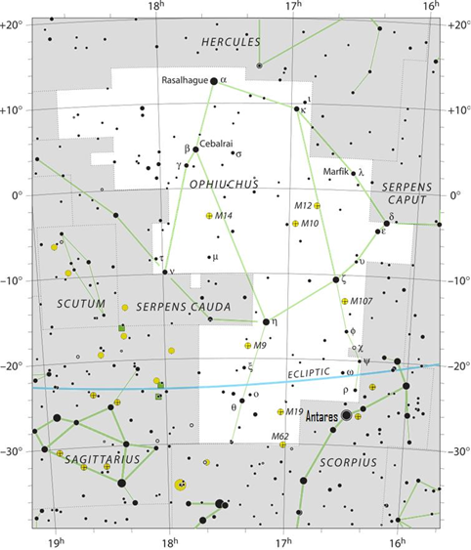
Фігура Змієносця (англ. Оphiuchus) розташовувалася трохи далі від екліптики, і, на мою думку, саме тому, не була зарахована до зодіакальних.
Але на конгресі Міжнародного астрономічного союзу (1922) було ухвалено рішення про сузір’я, як певну ділянку небесної сфери. Тому, приєднавши до Змієносця великий шматок зоряного неба, – сузір’я почало перетинатись екліптикою.
Отже, якщо зодіакальні сузір’я це ті, які розташовані вздовж екліптики, – то їх слід виділяти не 12, а 13.

Slide 5
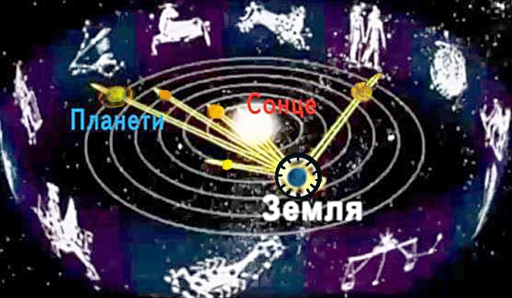
Зодіак, як астрономічний годинник
01
Проєктуючи на зодіакальні сузір’я, окрім Сонця, планети та Місяць, я припускаю, що люди, намагалися зберегти дату для потомків, яка мала відношення до тої чи іншої події. Адже утворювався немов би велетенський астрономічний годинник, де зодіакальний пояс – це циферблат, а Сонце, планети і Місяць – стрілки, які рухаються відносно нього.
Тобто, якщо сьогодні зафіксувати видиме на небесній сфері розташування планет та Сонця, то можна бути впевненим, що через багато часу можна буде розшифрувати інформацію про сьогоднішню дату.

Slide 6
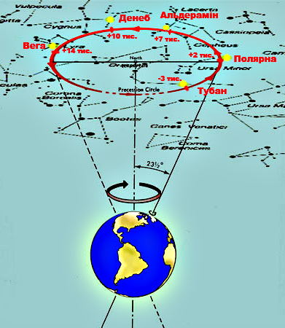
Вплив прецесії на зміщення зодіакальних сузір’їв
Для того, щоб астрономічний годинник працював правильно, треба враховувати і прецесію земної осі. Адже, 5 тисяч років тому одну із шахт піраміди Хеопса націлили на зорю Тубан у сузір’ї Дракона (полярну зорю в Стародавньому Єгипті), а ще через 5 тисяч років полярною стане Альдерамін, потім Денеб, Вега.

Slide 7
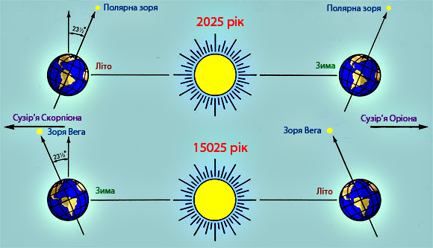
Значить ці зміни положення полюсів світу змінюють орієнтацію площини небесного екватора та проєкцію на зодіакальні сузір’я двох найважливіших точок небесної сфери – точок рівнодень.
Тобто через 12-13 тисяч років літні та зимові сузір’я поміняються місцями.

Slide 8
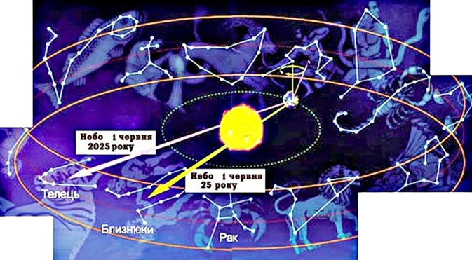
Якщо хтось народився 1 червня 2 тисячі років тому, то Сонце тоді перебувало у сузір’ї Близнюків. А тепер воно проектується на сузір’я Тельця у ту ж дату.
Враховуючи, що проєкція Сонця в одні і ті ж дати зміщується в напрямі до заходу на 1,4 градуси за століття, – то через 2 тисячі років набігло 28 градусів, що приблизно дорівнює ширині одного зодіакального сузір’я.
Тому не потрібно плутати те, що було колись з тим, що є зараз.

Slide 9
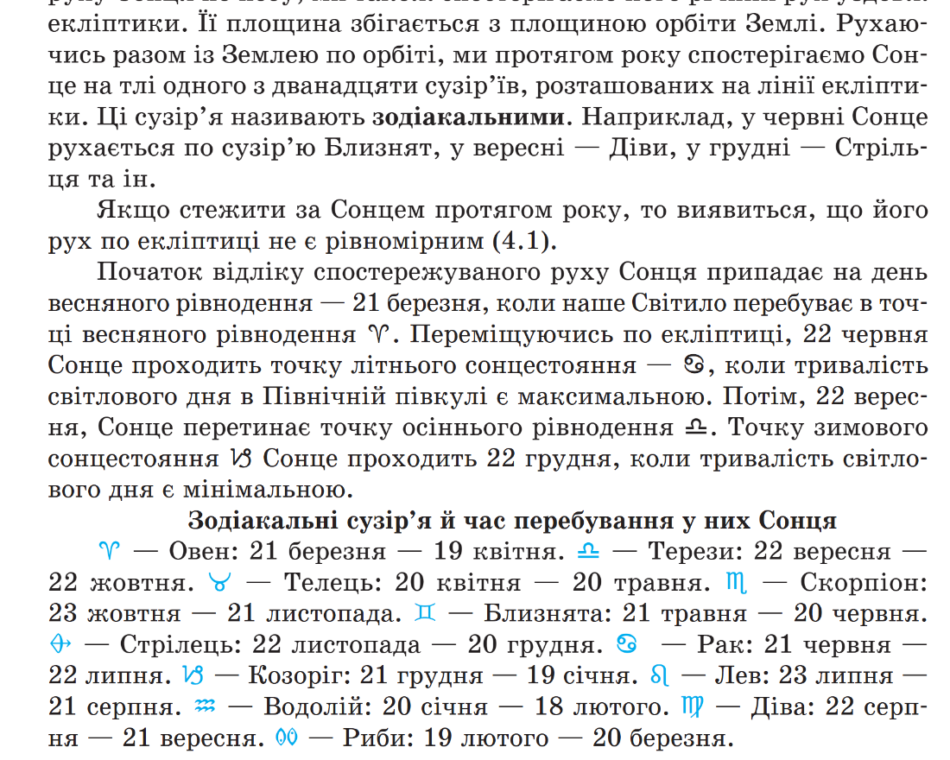
Помилки у шкільному підручнику з астрономії
Я хочу звернути увагу на те, що у шкільному підручнику з астрономії написано «час перебування Сонця в зодіакальних сузір’ях», а насправді помилково вказується у знаках Зодіаку (або те, що було реальним приблизно 2 тисячі років тому).
Ще одна помилка: «…ми протягом року спостерігаємо Сонце на тлі одного з дванадцяти сузір’їв, розташованих на лінії екліптики»

Slide 10
Прикладне застосування
01
02
03
Демонстраційна карта зоряного неба
Виділення чітких меж зодіакальних сузір’їв
Прикріплення стрілки до центра карти
Виготовлення зменшеної спрощеної копії велетенського астрономічного зодіакального годинника
Можливість визначення сузір‘я, в якому перебувало Сонце, при настанні важливої події
Краще розуміння будови зоряного неба
Розвиток астрономічної грамотності, формування наукового світогляду та популяризація науки

Slide 11
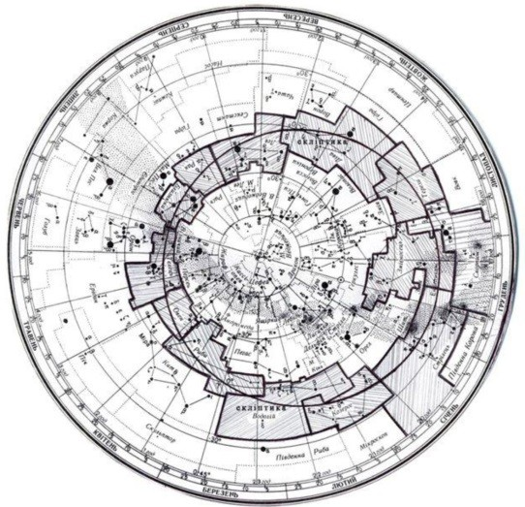
Маленька копія велетенського астрономічного зодіакального годинника
За такою картою можна протягом декількох десятиліть безпомилково визначати відповідність між датою та проекцію Сонця на певне зодіакальне сузір’я. Адже, як було зазначено, карта має похибку в 1,4º за століття.

Slide 12
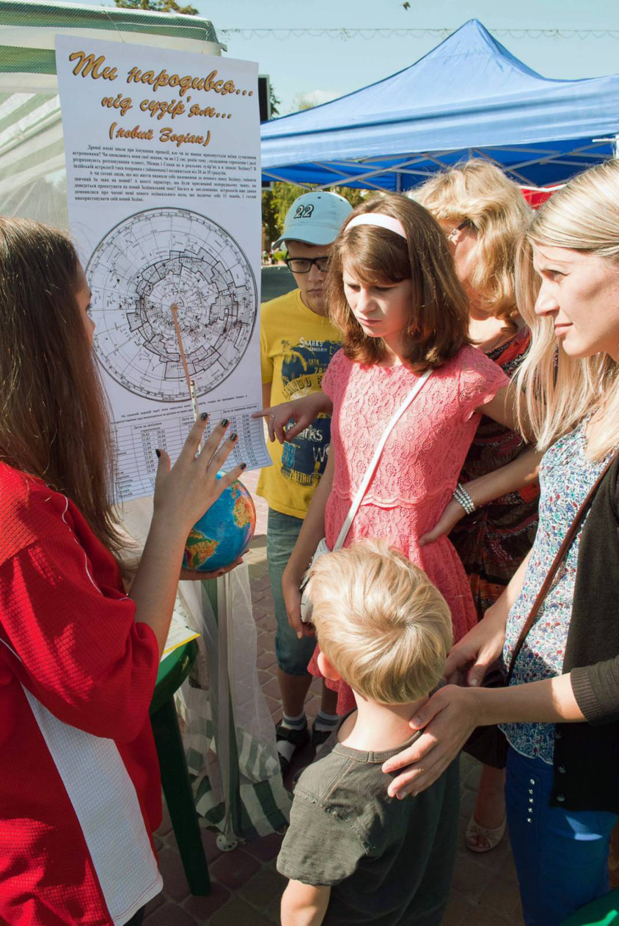
Презентація можливостей демонстраційного зодіакального годинника
на Наукових пікніках
Результати науково-дослідницької роботи були презентовані під час пізнавального заходу.
Діти та дорослі дізнавалися, під яким сузір’ям вони народилися насправді, і як прецесія змінила уявлення про зодіак, могли скористатися рухомою картою зоряного неба. Такий формат дозволив зробити складну тему простою, цікавою й зрозумілою для кожного.
Таким чином, було реалізовано мету розвитку астрономічної грамотності, формування критичного мислення щодо традиційних астрологічних уявлень та популяризації науки й наукових знань.

Slide 13
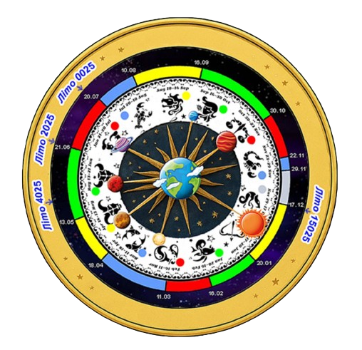
Висновки
Спостерігаючи рух Сонця, Місяця та планет на тлі сузір’їв, люди, мабуть, намагались не тільки створювати прогнози, але й фіксувати важливі події, вести календар, тобто сконструювати зодіакальний годинник.
Треба враховувати прецесію Землі, щоб реально проєктувати Сонце, планети та Місяць на сузір’я й, після ухвалення рішення комісії, виділяти 13 зодіакальних сузір’їв. В навчальних матеріалах потрібно правильно вказувати дати перебування Сонця в зодіакальних сузір’ях.
На прикладі авторської демонстраційної карти зоряного неба, можна показати, як працює найпростіший зодіакальний годинник з однією стрілкою. Для фіксації подій можна було б сконструювати складніший реальний чи віртуальний зодіакальний годинник з багатьма стрілками та рухомою частиною циферблата (з днями та місяцями), що повертається на 1,4 градуса за століття.

Slide 14
Список використаних джерел
Ophiuchus IAU. Wikipedia. URL: https://en.wikipedia.org/wiki/File:Ophiuchus_IAU.svg (дата звернення: 11.02.2025).
Підручник Астрономія 11 клас Пришляк 2019 рівень стандарту. Електронна шкільна бібліотека онлайн. URL: https://shkola.in.ua/1085-astronomiia-11-klas-pryshliak-2019.html#google_vignette (дата звернення: 11.02.2025).
Климишин І.А. Календар і основи Пасхалії. — Тернопіль: Навчальна книга –. Богдан, 2013. — 64 с.
Лозко Г.С. Українське народознавство. — Вид.5-те зі змінами та доповн. — Тернопіль: Мандрівець, 2011. — 512 с.
Дякую за увагу!

